Slide 1


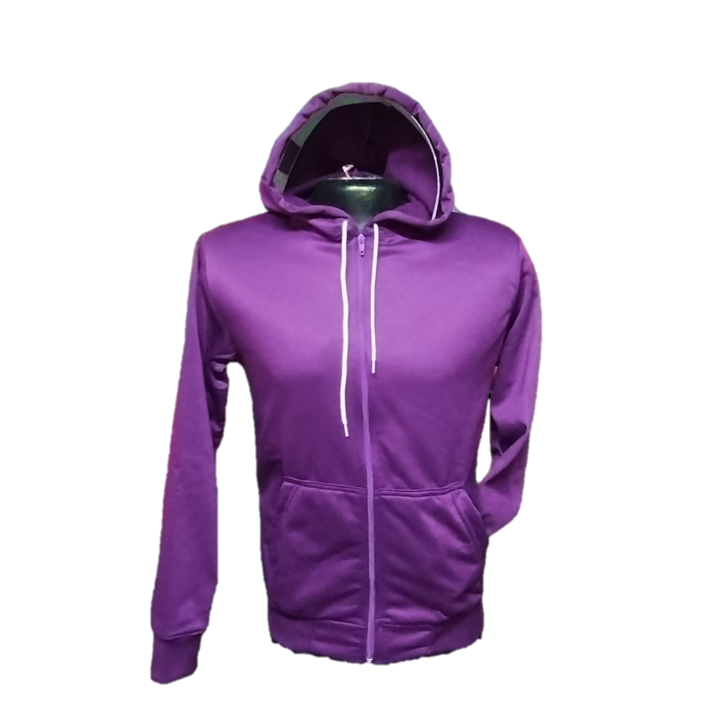
Hilos de Éxito: Implementación de un Sistema de Gestión para la Empresa Buzos MT
Aprendices: Jose Guerrero, Yonathan Nieves, Johan Gil, Helen Casas, Harold Gómez

Slide 2





Problemática del Proyecto
En Buzos MT, la ausencia de un software de gestión para sus procesos de producción y almacenamiento de materias primas y productos finales se presenta como una necesidad crítica. Al no contar con información precisa sobre el inventario se dificulta la planificación de la producción y la gestión de los materiales.

Slide 3
Problemática del Proyecto
Este vacío en la infraestructura afecta directamente al dueño de la empresa y a sus empleados, quienes se ven obligados a realizar registros manuales (stock de materia prima como las telas, hilos, cremalleras y gomas, stock de buzos fabricados clasificados por sus tallas y colores) en libretas, un proceso laborioso y propenso a errores, esto imposibilita la escalabilidad de la empresa. Desde la fundación de la empresa hace aproximadamente 5 años, esta práctica arcaica persiste, obstaculizando la eficiencia operativa y limitando el potencial de crecimiento de la organización.

Slide 4

Pregunta Problema
¿Cómo puede un sistema de gestión mejorar el control de inventario de materias primas, la producción y el stock de productos fabricados en Buzos MT, con el objetivo de optimizar los procesos y aumentar la eficiencia en la fabricación de buzos?

Slide 5
Objetivo General
Implementar un sistema de gestión de inventario que abarque las categorías de materias primas, inventario en proceso, productos terminados y suministros auxiliares y producción para Buzos MT con el fin de optimizar los procesos de fabricación de buzos, asegurando un control eficiente de las materias primas utilizadas y mejorando la gestión del stock de productos fabricados, dentro del plazo de 6 trimestres.

Slide 6

Objetivos Específicos
Desarrollar herramientas de seguimiento y control de inventario que permitan gestionar cada tipo de inventario de manera individualizada, optimizando así los procesos de adquisición, producción y distribución de la empresa.
Implementar un módulo de gestión de producción que permita la planificación, control y seguimiento eficiente de las órdenes de producción, recursos y costes, así como la programación de tareas y actividades, el control de calidad básico y la generación de reportes de indicadores de producción.
Generar informes para proporcionar una visión global del rendimiento operativo de Buzos MT, permitiendo la identificación de áreas de mejora, la toma de decisiones basada en datos y la optimización continua de los procesos de fabricación y gestión de inventario.

Slide 7


Justificación

Slide 8

Justificación
La importancia del proyecto está en la necesidad de la empresa de optimizar su gestión de inventario y producción. Al implementar un sistema automatizado, se logrará una gestión más precisa y rápida, lo que a su vez mejorará la satisfacción del cliente y reducirá costos activos.

Slide 9
Justificación
Por otro lado, los aportes de información nueva que brindara el proyecto serán fundamentales, ya que proporcionan datos detallados en tiempo real sobre el inventario, como niveles de stock, pedidos y el almacenamiento de materia prima. Esta información es crucial para tomar decisiones valiosas en compras, ventas y planificación de la producción.

Slide 10
Justificación
El arrojo de problemáticas como la gestión manual ineficiente del inventario es un aspecto clave que aborda el proyecto. Al automatizar este proceso, se eliminarán errores humanos, se reducirá el tiempo dedicado a tareas repetitivas y se mejorará la precisión en el seguimiento de los productos. Asimismo, las razones para llevar a cabo el proyecto se centran en la modernización y optimización de las operaciones empresa como la gestión de inventario en las categorías de materias primas, inventario en proceso, productos terminados y suministros auxiliares y la gestión de producción.

Slide 11
Justificación
Finalmente, la eficacia del proyecto se destaca por su capacidad para mejorar la productividad y competitividad de la empresa en un entorno empresarial dinámico, garantizando una respuesta eficaz a las demandas del mercado y una ventaja competitiva sostenible.

Slide 12
Justificación
El desarrollo del sistema de control de inventario automatizado ofrece beneficios como la optimización de la gestión, reducción de costos y mejora en la satisfacción del cliente. Este sistema facilita la gestión, proporcionará información detallada en tiempo real al dueño, beneficiará a empleados, clientes y dueños, implementará nuevos procesos y fortalecerá competencias laborales. Además, se contará con asesoría de los involucrados y herramientas técnicas para el desarrollo eficiente del sistema.

Slide 13

Alcance
Gestión de inventario de materias primas: Registro y seguimiento de las existencias de telas, hilos, cremalleras, cordones, goma y otros materiales utilizados en la fabricación de buzos.
Gestión de inventario en proceso: Seguimiento de los productos en diferentes etapas de producción, desde la adquisición de materias primas hasta la fabricación de los buzos.
Gestión de inventario de productos terminados: Control de los buzos completos y listos para la venta almacenados en el almacén de la empresa.
Gestión de suministros auxiliares: Registro y seguimiento de otros materiales y suministros utilizados en el proceso de fabricación, como etiquetas, embalajes, etc.
Gestión de la producción: Planificación, seguimiento y control de las órdenes de producción, asignación de recursos y optimización de los tiempos de entrega.
(Garrido et al.,2017).

Slide 14
Delimitación
Se desarrollarán e implementarán los módulos básicos del software en un plazo de 6 trimestres.
La gestión financiera y contable de la empresa no será parte del alcance de este proyecto.

Slide 15
Bibliografía
Diaz. F, et al, (2016), Ventajas y Desventajas de la Aplicación del sistema ERP en las Operaciones de las Empresas del sector Comercial en el Salvador. https://n9.cl/3tolq
Diaz A, et al., (2005), Implantation of a System ERP in an Organization (implantación de un sistema ERP en una Organización). https://acortar.link/RzZc7G
Pursell, S. (2023, 21 noviembre). Sistemas de información en empresas: definición, tipos y ejemplos. Hubspot. https://blog.hubspot.es/marketing/sistema-informacion
Garrido , I. & Martinez, M. (2017).La gestión de inventario como factor estratégico en la administración de empresas. https://dialnet.unirioja.es/servlet/articulo?codigo=7169805
"Sistema web para el control y registro de los proyectos investigativos en la dirección de Grado y Postgrado de UNAN – Managua, en el año 2018" - Disponible en https://repositorio.unan.edu.ni/120/1/95615.pdf
Tipos de inventarios existen y su clasificación. (2022, 6 junio). QuadMinds. https://www.quadminds.com/blog/tipos-de-inventario/
Share Link
Share
Rewrite
Copy
Edit Query

